Slide 1
模擬農作物栽培控系統 測試計畫書
專案經理:呂易澄
專案成員:司徒華傑、徐志捷、洪英祐、余俊達
張以姍、許華宇、龔學良、吳家晟

Slide 2
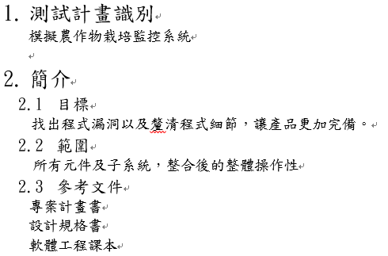

Slide 3
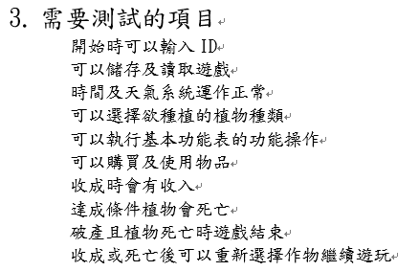

Slide 4
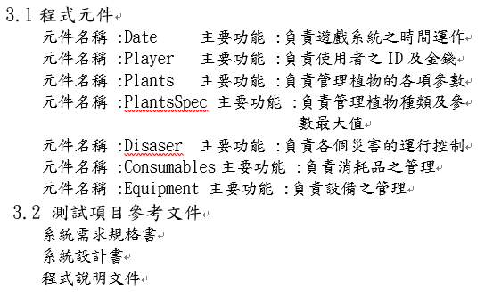

Slide 5
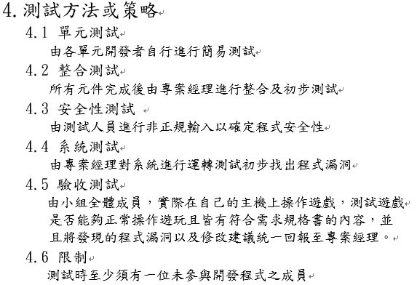

Slide 6
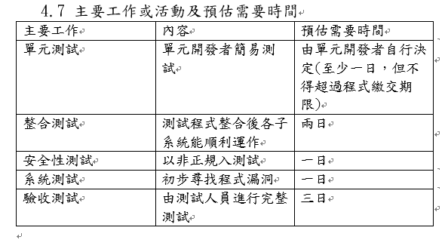

Slide 7
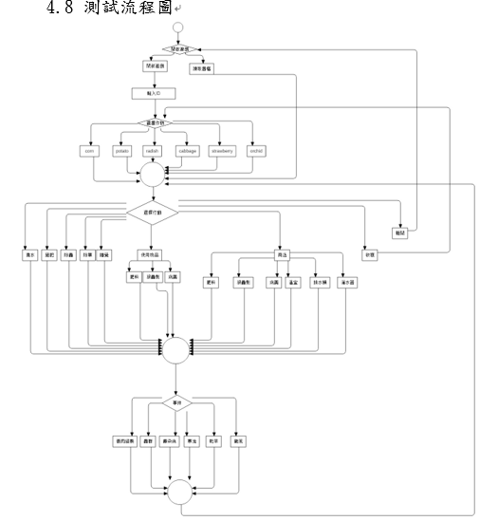

Slide 8


Slide 9
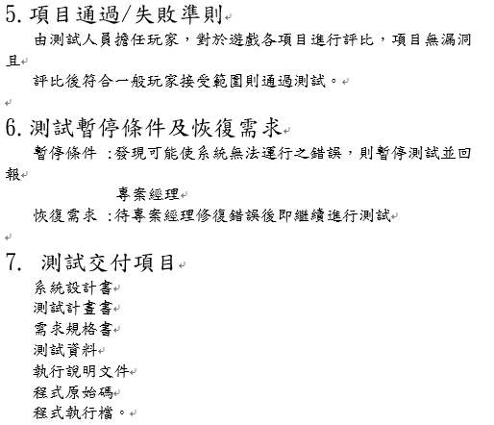

Slide 10
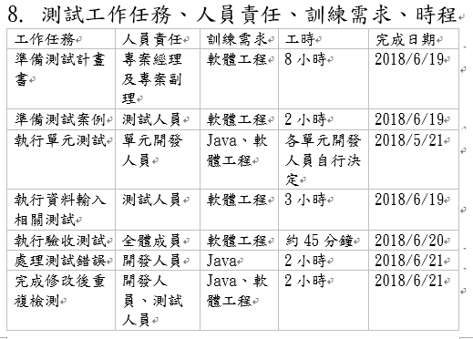

Slide 11


